Slide 1
МБДОУ детский сад комбинированного вида № 16 «Радуга» города Петровска Саратовской области Презентация Проект «Нравственно-патриотическое воспитание детей через русские народные сказки» Подготовила воспитатель высшей квалификационной категории Райкова Наталья Александровна 2023 год.

Slide 2
Патриотическое воспитание – это, прежде всего, воспитание чувства ответственности. Залог патриотизма - эмоциональная привязанность, чувство собственного достоинства, ответственность, честность. Народные сказки внушают уверенность в торжестве правды, победе добра над злом. Народные сказки – бесценный материал, позволяющий педагогу раскрыть детям такие морально-нравственные истины, как:
• дружба помогает победить зло («Зимовье»);
• добрые и миролюбивые побеждают («Волк и семеро козлят»);
• зло наказуемо («Кот, петух и лиса», «Заюшкина избушка»).

Slide 3
Роль русских народных сказок в воспитании гражданско-патриотического воспитания неоценима.
Цель: создание условий для воспитания патриотизма у детей младшего дошкольного возраста в процессе ознакомления с русскими народными сказками.
Задачи:
Создание условий для формирования основ патриотического сознания детей младшего дошкольного возраста через сказки.
Воспитание патриотизма, любви к родине в процессе организации творческой, продуктивной и игровой деятельности детей дошкольного возраста.
Воспитывать привязанность к семье через любовь и заботливое отношение к членам своей семьи;
Создание условий для формирования основ патриотического сознания детей младшего дошкольного возраста через потенциал русских народных сказок.
Ориентировать родителей на патриотическое воспитание детей путем прикосновения к истории своей семьи.
Воспитывать любовь и уважение к своей Родине, гордость за принадлежность к гражданам России.

Slide 4
Этапы реализации проекта:
Разучивание пальчиковой гимнастики, физминуток.Заучивание присказок.
Пословиц и поговорок. Консультация «Что такое сказкатерапия?». Сказка «Кот,петух и лиса». Чтение и беседа по сказке «Кот, петух и лиса», рассматривание иллюстраций, заучивание с детьми песенки лисы. Рисование «Сказочные герои». сказка «Заюшкина избушка». Чтение сказки «Заюшкина избушка». Беседа и просмотр иллюстраций по сказке. Разучивание с детьми песенки зайца, лисы и петуха. Пересказ детьми сказки с новым концом. Речевая игра «Что сначала, что потом?». Изготовление родителями поделки «Русская изба». Организация выставки,поделка «Русская изба» руками родителей. Сказка «Царевна- лягушка». Просмотр мультфильма «Царевна – лягушка», беседа по увиденному. Беседа «Родственные отношения. Заучивание присказок. Пословиц и поговорок. Составление плана работы, подбор методической литературы изготовление, пособий, атрибутов.

Slide 5
Ожидаемый результат:
Реализация данного проекта позволит:
заложит основу патриотического воспитания у детей, привить любовь к Родине;
приобщить детей к общечеловеческим нравственным ценностям.
- Дети научатся понимать смысл сказок
- Отличать добро от зла, хорошо или плохо, можно или нельзя
- С чувством уважения будут относиться к истории и культуре нашей Родины.
Проект поможет детям привить чувство собственного достоинства, чувство ответственности за младших сестёр и братьев
- Дети будут менее застенчивы, не боясь, выбирают любую роль,
- Наметится динамика во взаимоотношениях с родителями, они захотят принимать участие в подготовке праздников, выставок; родительские собрания будут проходить в более теплой обстановке

Slide 6
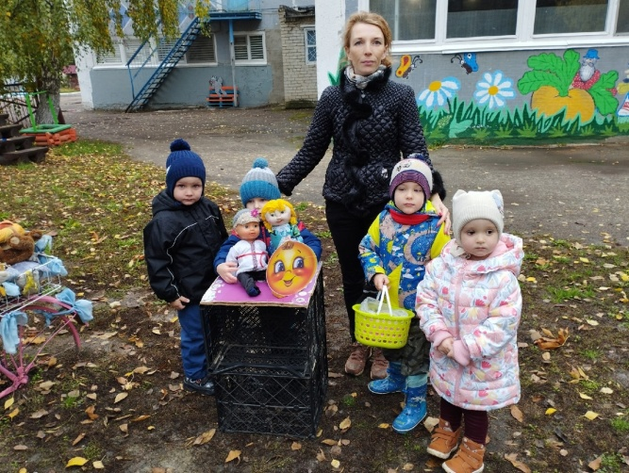
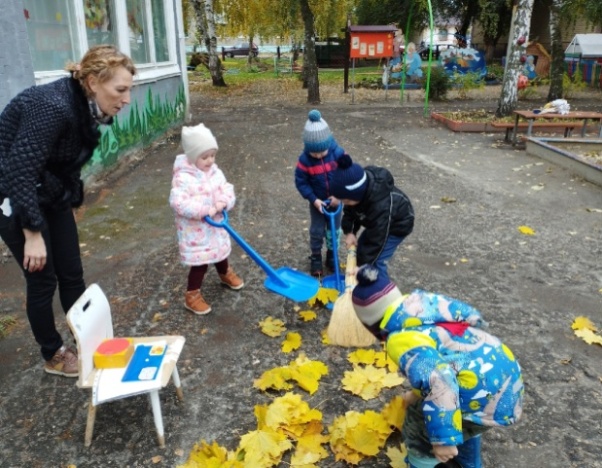
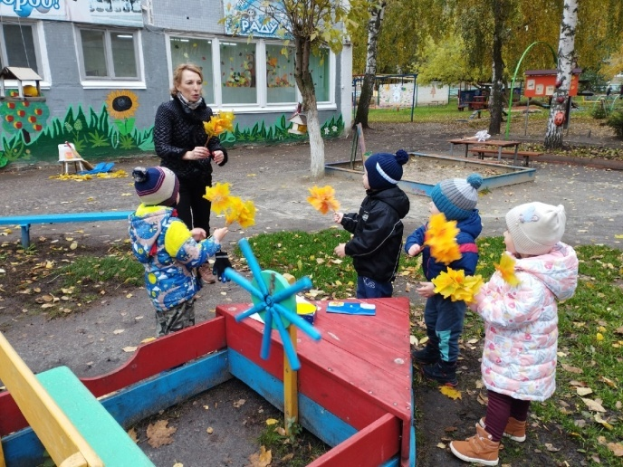
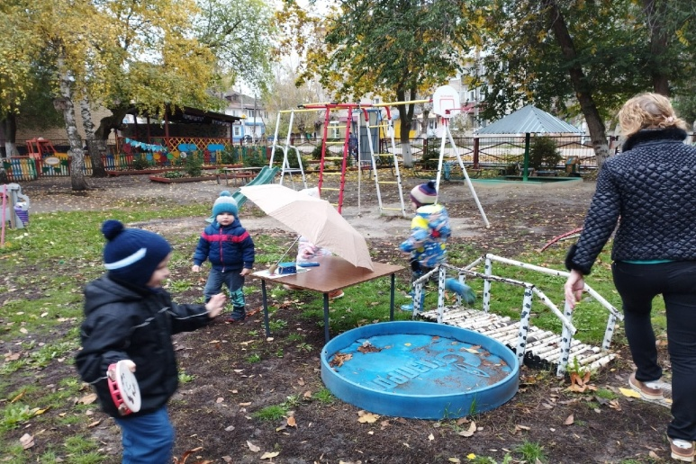
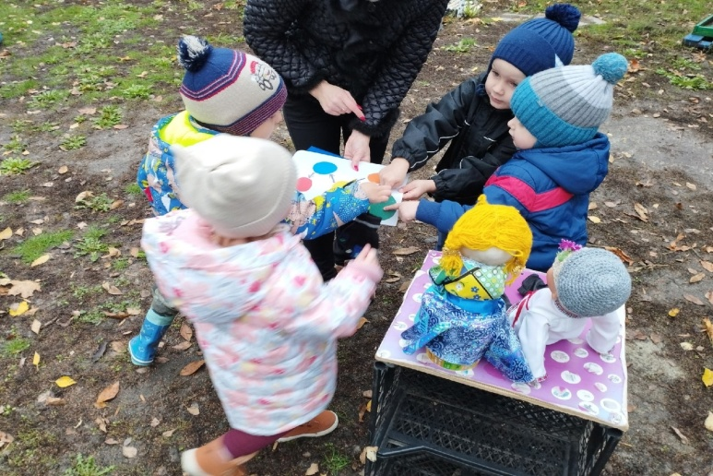
Воспитательно-оздоровительный геокешинг
«В поисках Колобка»

Slide 7
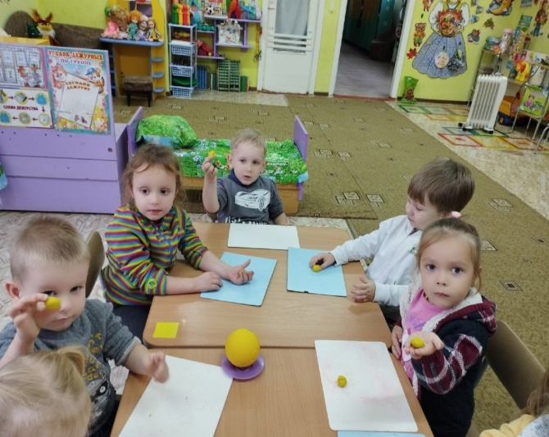
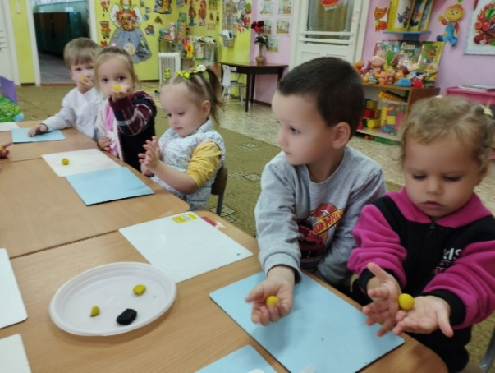
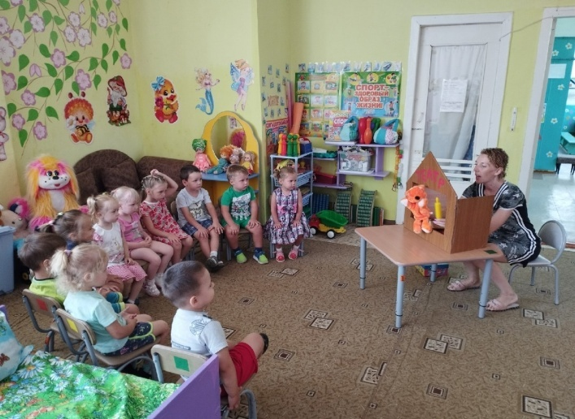
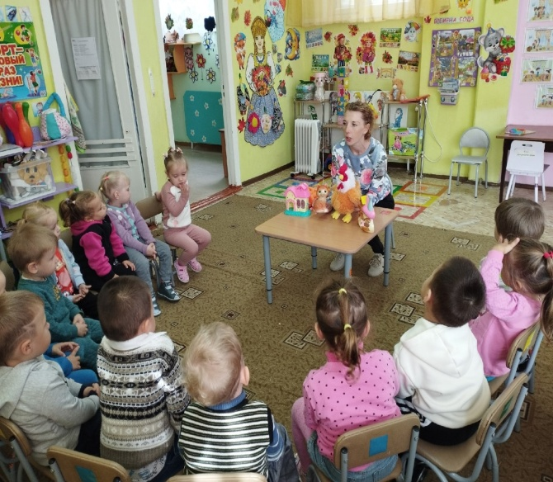
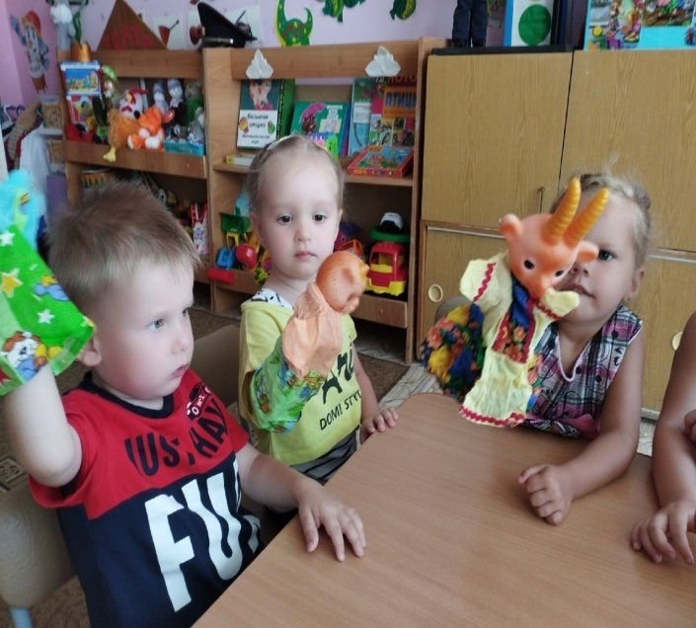
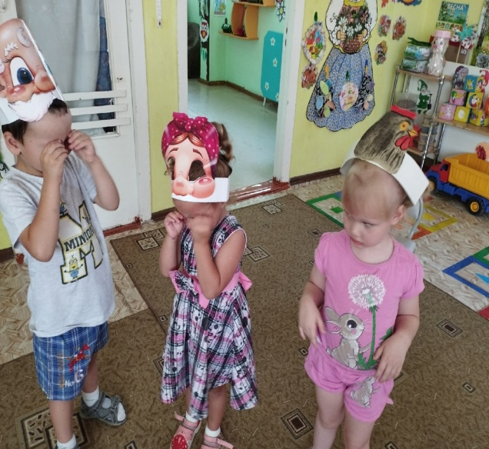
Занятия с использованием сказки.

Slide 8
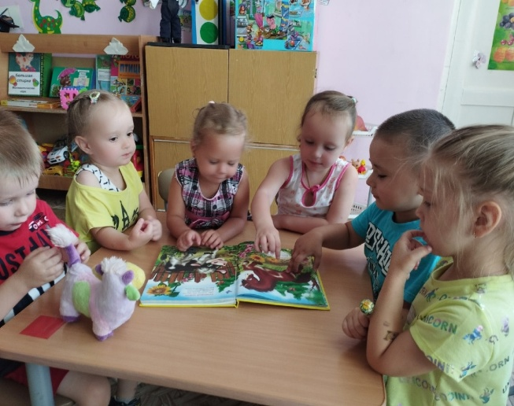
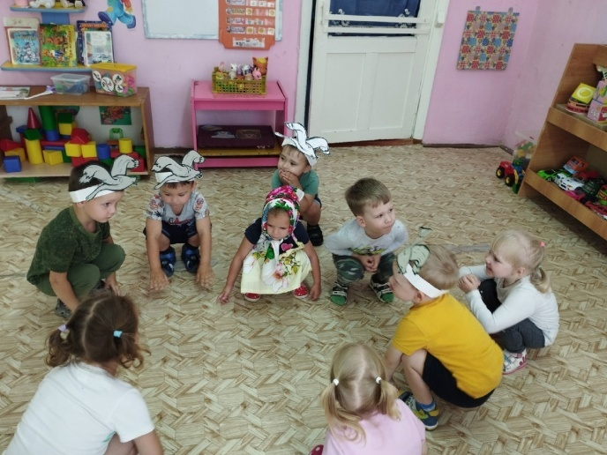
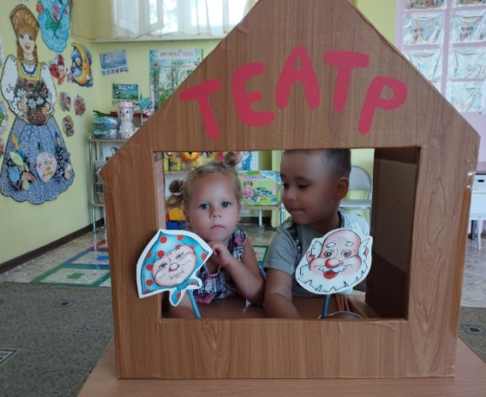
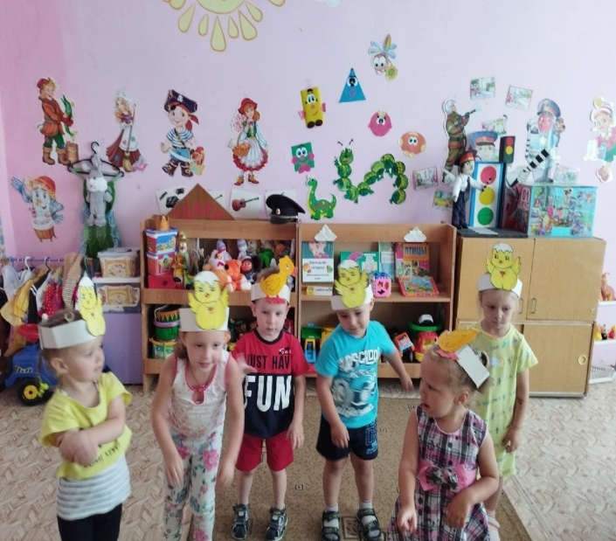
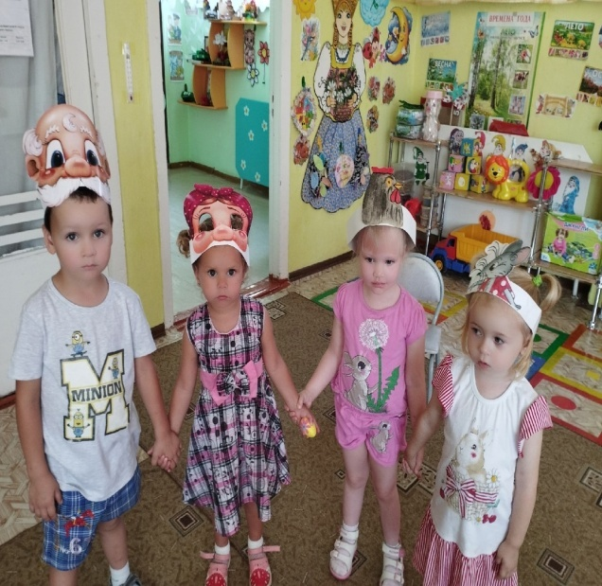
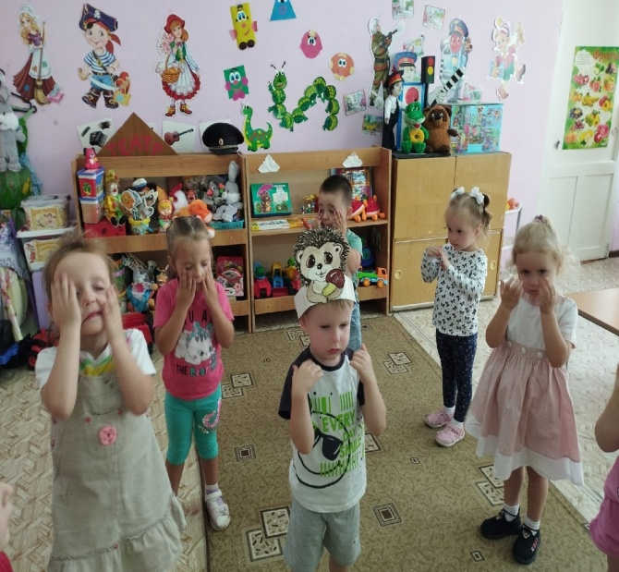
Использование сказок в самостоятельной деятельности дошкольников.

Slide 9
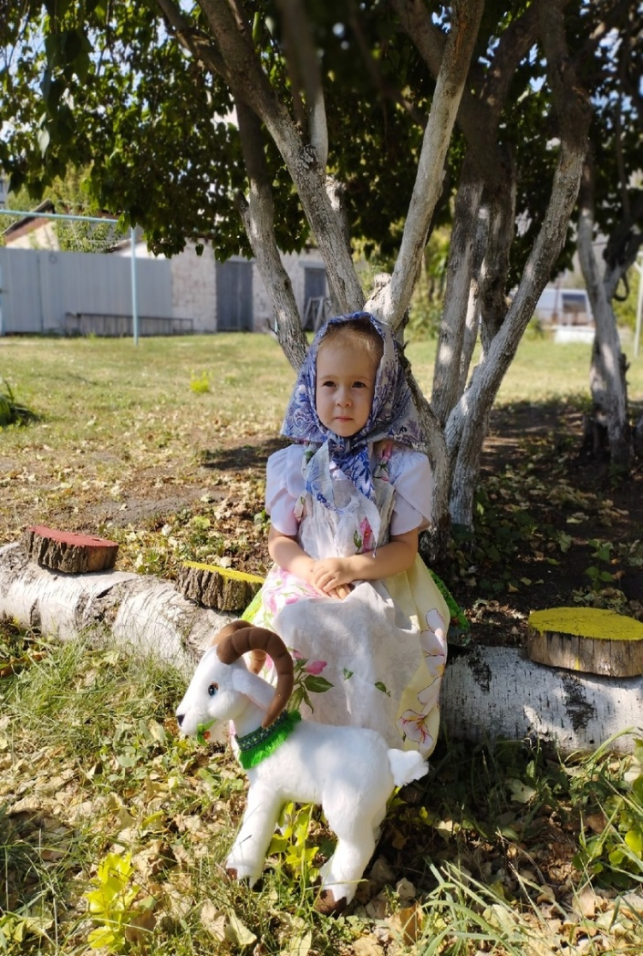
Участие воспитанницы Быстровой Дарьи во Всероссийском конкурсе «Сказочный коспей»

Slide 10
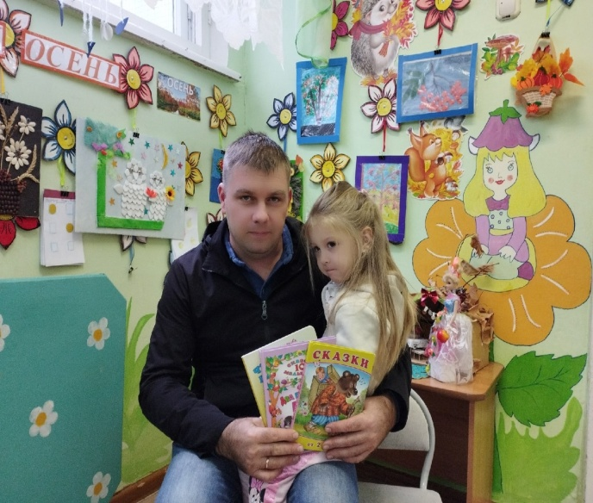
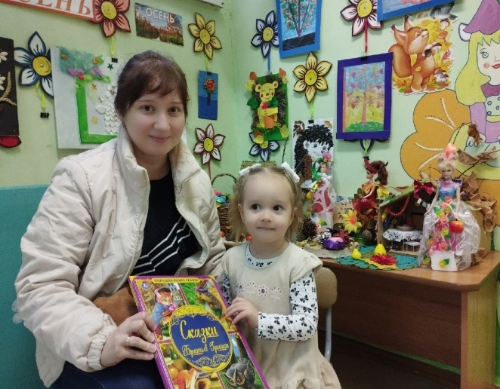
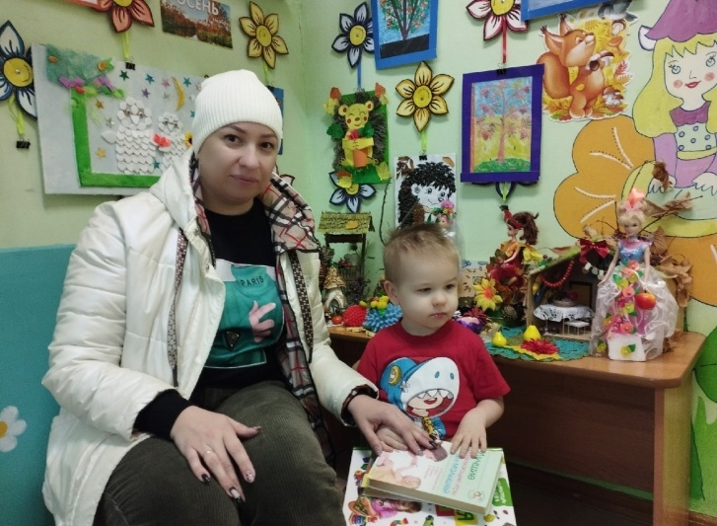
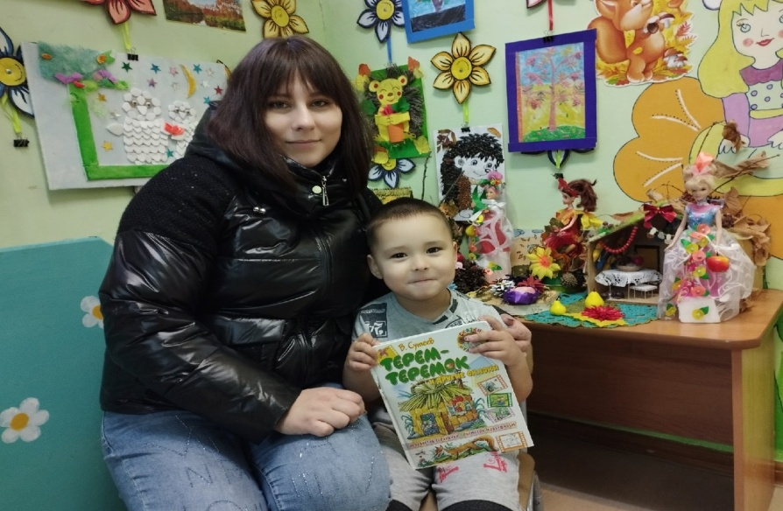
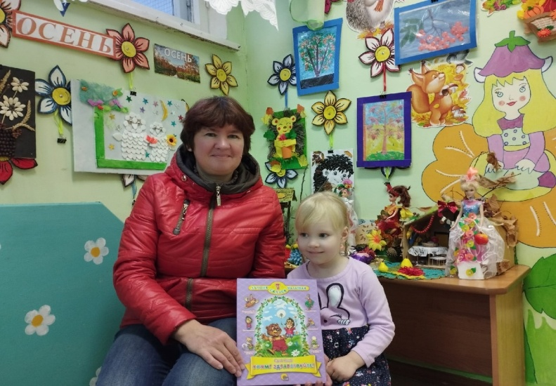
Участие родителей в день «Книгодарении»

Slide 11
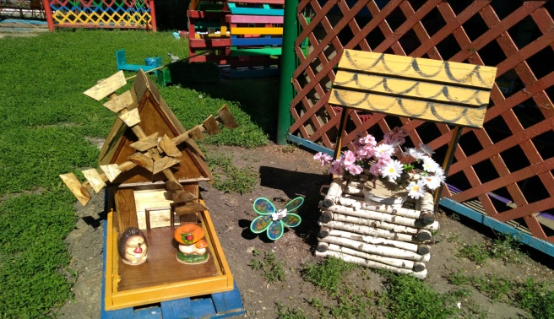
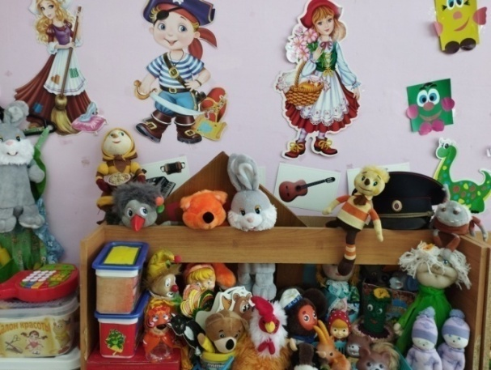
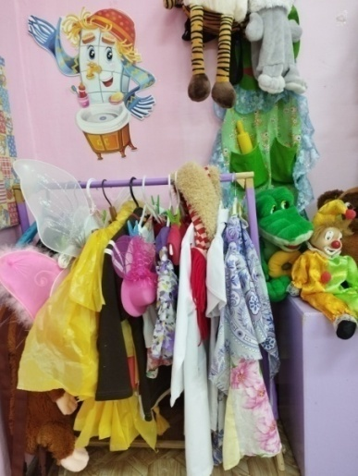
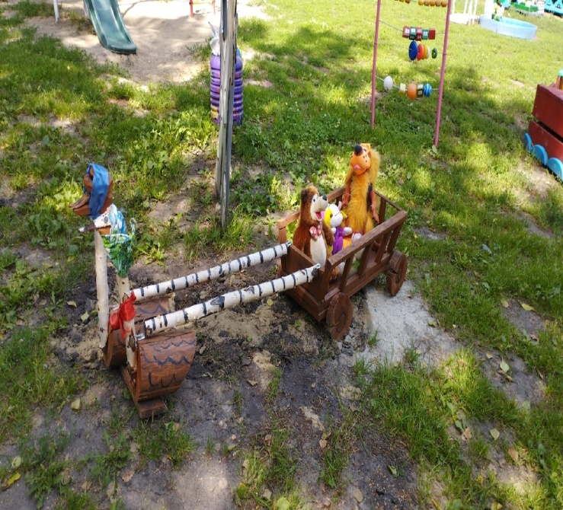
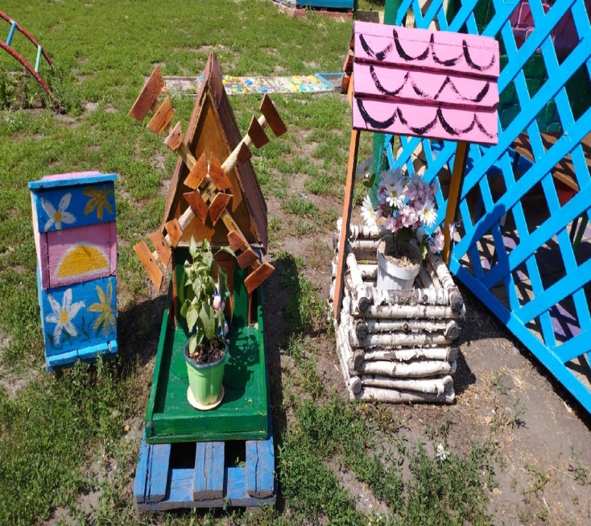
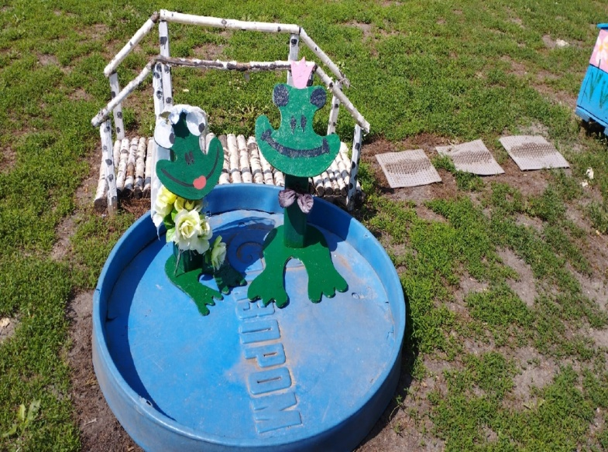
Предметно- развивающая среда в группе и на участке.

Slide 12
Заключение Детям была интересна и близка тематика проекта, поэтому дети с удовольствием принимали участие во всех мероприятиях: слушали сказки, с удовольствием рассматривали иллюстрации в книгах, самостоятельно разыгрывали знакомые сказки с помощью игрушек, различных видов театра, с удовольствием раскрашивали раскраски, рисовали и лепили сказочных героев, играли в различные игры. Дети стали дружнее; чаще приходят друг другу на помощь. Родители поддержали педагогов, проявили инициативу и творчество в изготовлении альбома рисунков «Мой любимый сказочный герой» (совместно с детьми); приняли активное участие в обсуждении вопросов о детском чтении. Таким образом, проделанная в ходе проекта работа, дала положительный результат не только в познавательном, речевом, но и в социальном развитии детей; а так же способствовала возникновению интереса и желания у родителей принять участие в проекте, сблизила детей, родителей и педагогов нашей группы.

